Slide 1
Python
Gabriela Gutiérrez Hernández

Slide 2
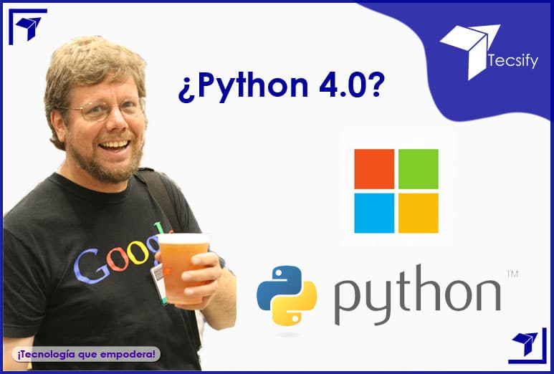
Creador
Guido van Rossum
1991

Slide 3
¿Qué es Python?
Interpretado
De propósito general
Alto nivel
Multiparadigma

Slide 4
Gama de aplicaciones
Desarrollo web
Apredizaje automático
1
3
Ciencia de datos
Inteligencia artificial
2
4

Slide 5
Características de Python
Productividad:
Rápido, eficiente
C
A
Facilidad de aprendizaje
Comunidad
D
B
Versatilidad: amplia gama de aplicaciones
Notes:
Sintaxis simple y concisa

Slide 6
Números: representación de cantidades
# Entero
numero_entero = 1
LEVEL 1
LEVEL 3
# Complejo
numero_complejo = 1+2j
# Flotante
numero_flotante = 1.0
LEVEL 2
LEVEL 4

Slide 7
Strings: secuencia de caracteres
# String literal
string_literal = "Hola, mundo!"
LEVEL 1
LEVEL 3
LEVEL 2
LEVEL 4
# String con comillas simples
string_simple = 'Hola, mundo!'
# String con comillas triples
string_triple = """Hola, mundo! Esto es un string con varias líneas. """

Slide 8
Tupla
1
Una tupla es una colección de datos inmutables
# Declarar una tupla
tupla = ("a", "b", "c")
# Acceder a un elemento de la tupla
print(tupla[0])

Slide 9
Listas
2
Una lista es una colección de datos mutables
# Declarar una lista
lista = ["a", "b", "c"]
# Añadir un elemento a la lista
lista.append("d")
# Eliminar un elemento de la lista
lista.remove("a")

Slide 10
Funciones
3
Una función es un bloque de código reutilizable
# Definir una función
def sumar(a, b):
return a + b
# Llamar a la función
print(sumar(1, 2))

Slide 11
Estructuras de control
if
Se utiliza para ejecutar un bloque de código si se cumple una condición
# Declarar una variable
edad = 18
# Comprobar si la edad es mayor de 18
if edad >= 18:
print("Es mayor de edad")
else:
print("No es mayor de edad")

Slide 12
Estructuras de control
while
Se utiliza para ejecutar un bloque de código mientras se cumpla una condición
# Declarar una variable
contador = 0
# Iterar mientras el contador sea menor que 10
while contador < 10:
print(contador)
contador += 1

Slide 13
Estructuras de control
for
Se utiliza para iterar sobre una colección de datos
# Declarar una lista
numeros = [1, 2, 3, 4, 5]
# Iterar sobre la lista
for numero in numeros:
print(numero)

Slide 14
Métodos
Enteros
Complejos
abs(): Devuelve el valor absoluto del número
round(): Redondea el número al número entero más cercano
float(): Convierte el número a un número flotante
real(): Devuelve la parte real del número complejo
imag(): Devuelve la parte imaginaria del número complejo
Flotantes
trunc(): Devuelve la parte entera del número
ceil(): Devuelve el siguiente número entero mayor que el número
floor(): Devuelve el siguiente número entero menor que el número

Slide 15
Métodos
Strings
Strings
len(): Devuelve la longitud del string
lower(): Convierte el string a minúsculas
upper(): Convierte el string a mayúsculas
find(): Devuelve el índice de la primera ocurrencia de un substring en el string
replace(): Reemplaza todas las ocurrencias de un substring en el string por otro substring

Slide 16
Bibliotecas de python
pip install biblioteca_nombre
Es un conjunto de funciones, clases y otros módulos que pueden ser utilizados por un programa. Las bibliotecas se pueden utilizar para simplificar el desarrollo de aplicaciones, proporcionando funciones y herramientas que ya han sido implementadas por otros desarrolladores..
NumPy: Una biblioteca para el cálculo numérico.
Scikit-learn: Una biblioteca para el aprendizaje automático.
Pandas: Una biblioteca para el análisis de datos.
TensorFlow: Una biblioteca para el aprendizaje automático profundo
Matplotlib: Una biblioteca para la visualización de datos.
PyTorch: Una biblioteca para el aprendizaje automático profundo

Slide 17
Bibliotecas de python
SciPy: Una biblioteca de cálculo científico que proporciona funciones para una amplia gama de aplicaciones científicas, incluyendo álgebra lineal, ecuaciones diferenciales, optimización y estadística.
Flask: Un microframework web..
Django: Un framework web.
Pygame: Una biblioteca para el desarrollo de videojuegos
Pillow: Una biblioteca para el procesamiento de imágenes que proporciona funciones para la manipulación, el análisis y la visualización de imágenes.

Slide 18
Documentación
https://www.python.org/

Slide 19
Ejercicio guiado

